Slide 1
第一章 绪论(2)

Slide 2
计算机世界中的基本概念
信息世界中的实体抽象为计算机世界中的数据，存储在计算机中。常用的主要概念如下：
①字段（Field）
对应于属性的数据称为字段，也称为数据项。字段的命名往往和属性名相同。
如学生有学号、姓名、年龄、性别、系等字段。
②记录（Record）
对应于每个实体的数据称为记录。
如一个学生记录（990001，张立，20，男，计算机）
③ 文件（File）
对应于实体集的数据称为文件。
如所有学生的记录组成了一个学生文件

Slide 3
计算机世界中的基本概念
在计算机世界中，信息模型被抽象为数据模型，实体型内部的联系抽象为同一记录内部各字段间的联系，实体型之间的联系抽象为记录与记录之间的联系。
现实世界是设计数据库的出发点，也是使用数据库的最终归宿。
实体模型和数据模型是现实世界事物及其联系的两级抽象，而数据模型是实现数据库系统的根据。

Slide 4
三个世界中各术语的对应关系
现实世界 信息世界 计算机世界
事物总体 实体集 文件
事物个体 实体 记录
特征 属性 字段
事物间联系 实体模型 数据模型
(信息模型)

Slide 5
数据模型
数据库中的数据是结构化的，是按某种数据模型来组织数据的。
数据模型就是反映数据库中数据及其数据之间联系的结构形式。
广义的数据模型除表示数据结构形式外，还应包括数据操作的集合和完整性规则集合等方面，所以常把数据结构、数据操作和数据的完整性约束称为数据模型的三要素。
静态特性——数据结构
动态特性——数据操作
完整性约束条件——数据的完整性约束条件

Slide 6
(1) 数据结构
什么是数据结构?
数据对象类型(Type)的集合
数据结构是对系统静态特性的描述
通常按照其数据结构的类型来命名数据模型

Slide 7
(2) 数据操作
什么是数据操作?
对数据库中各种对象（型）的实例（值）允许执行的操作及有关的操作规则
操作的含义、运算符、优先级、实现操作的语言
数据操作的类型
检索
更新（包括插入、删除、修改）
数据操作是对系统动态特性的描述

Slide 8
(3) 数据的约束条件
什么是数据的约束条件?
一组完整性规则的集合
完整性规则
是给定的数据模型中数据及其联系应满足的制约和储存规则，用以限定符合数据模型的数据库状态以及状态的变化，以保证数据的正确、有效、相容。

Slide 9
数据模型的分类
数据模型的好坏，直接影响数据库的性能。
数据模型的选择，是设计数据库的一项首要任务。
数据模型有层次模型（Hierarchical Model）、网状模型（Network Model）和关系模型（Relational Model）。
这三种数据模型的根区别在于数据结构不同，即数据之间联系的表示方式不同。
层次模型用“树结构”来表示数据之间的联系；
网状模型是用“图结构”来表示数据之间的联系；
关系模型是用“二维表”来表示数据之间的联系。
面向对象数据模型
对象关系数据模型
半结构化数据模型

Slide 10
(1) 层次模型
是数据库系统中最早出现的数据模型，采用层次模型的数据库的典型代表是IBM公司的IMS数据库管理系统（Information Management System）。
现实世界中，许多实体之间的联系都表现出一种很自然的层次关系，如家族关系，行政机构等。
层次模型用一棵“有向树”的数据结构来表示各类实体以及实体间的联系。
在树中，每个结点表示一个记录类型，结点间的连线（或边）表示记录类型间的关系，每个记录类型可包含若干个字段，记录类型描述的是实体，字段描述实体的属性，各个记录类型及其字段都必须命名。
如果要存取某一记录型的记录，可以从根结点起，按照有向树层次向下查找。

Slide 11
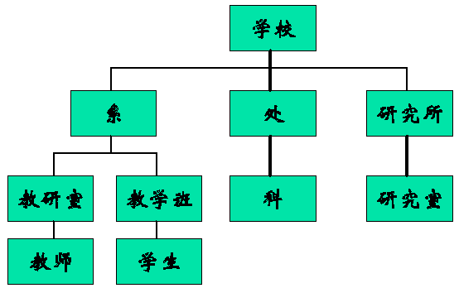

Slide 12
层次模型的特征
①有且仅有一个结点没有双亲，该结点就是根结点；
②根以外的其他结点有且仅有一个双亲结点，这就使得层次数据库系统只能直接处理一对多的实体关系；
③任何一个给定的记录值只有按其路径查看时，才能显出它的全部意义，没有一个子女记录值能够脱离双亲记录值而独立存在。

Slide 13
Ｒ1
根结点
Ｒ2
兄弟结点
Ｒ3
叶结点
Ｒ4
兄弟结点
Ｒ5
叶结点
叶结点
一个层次模型的示例

Slide 14
层次模型的数据结构
在树中每个节点表示一个记录类型，节点间的连线（或边）表示记录类型之间的联系，每个记录类型可以包含若干个字段，记录类型描述的是实体，字段描述实体的属性，各个记录类型及其字段都必须命名。
如果要存取某一记录型的记录，可以从根节点起，按照有向图层次向下查找。

Slide 15
层次模型的数据结构
层次模型的特点：
结点的双亲是唯一的
只能直接处理一对多的实体联系
每个记录类型可以定义一个排序字段，也称为码字段
任何记录值只有按其路径查看时，才能显出它的全部意义
没有一个子女记录值能够脱离双亲记录值而独立存在

Slide 16
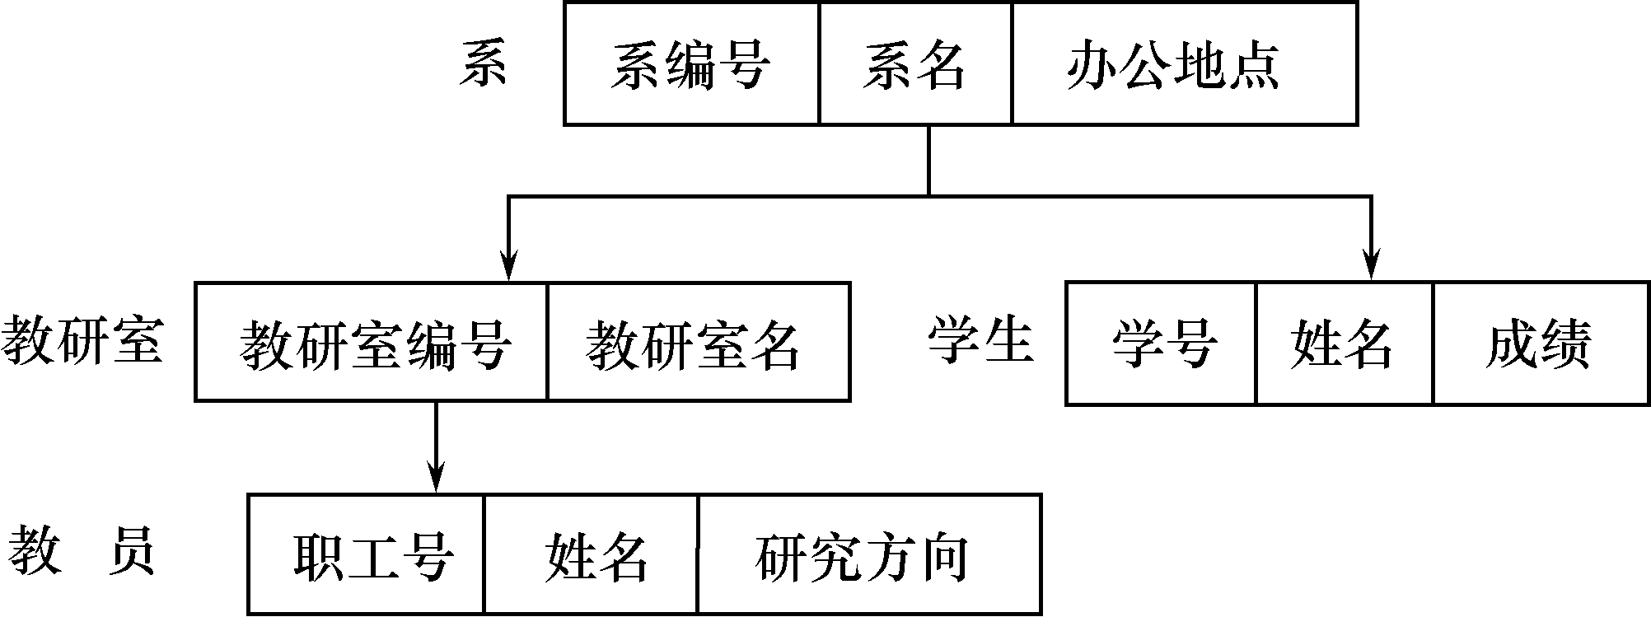
字段
记录型系的子女结点
记录型教员的双亲结点
根结点
叶结点
叶结点
教员学生层次数据库模型

Slide 17
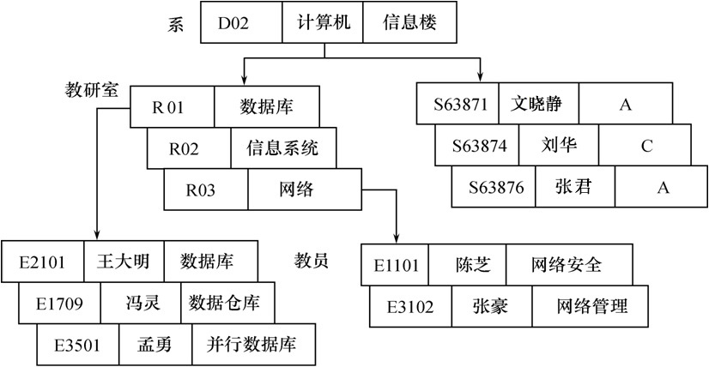
层次模型举例
教员学生层次数据库的一个值

Slide 18
层次模型的数据操纵与完整性约束
层次模型的数据操纵
查询
插入
删除
更新

Slide 19
层次模型的完整性约束条件（续）
层次模型的完整性约束条件
无相应的双亲结点值就不能插入子女结点值
如果删除双亲结点值，则相应的子女结点值也被同时删除
更新操作时，应更新所有相应记录，以保证数据的一致性

Slide 20
层次数据模型的存储结构
数据和数据之间的联系是一起存的
邻接法：用位置相邻表示联系
链接法：用指针表示联系

Slide 21
层次数据模型的存储结构
邻接法
按照层次树前序遍历的顺序把所有记录值依次邻接存
放，即通过物理空间的位置相邻来实现层次顺序

Slide 22
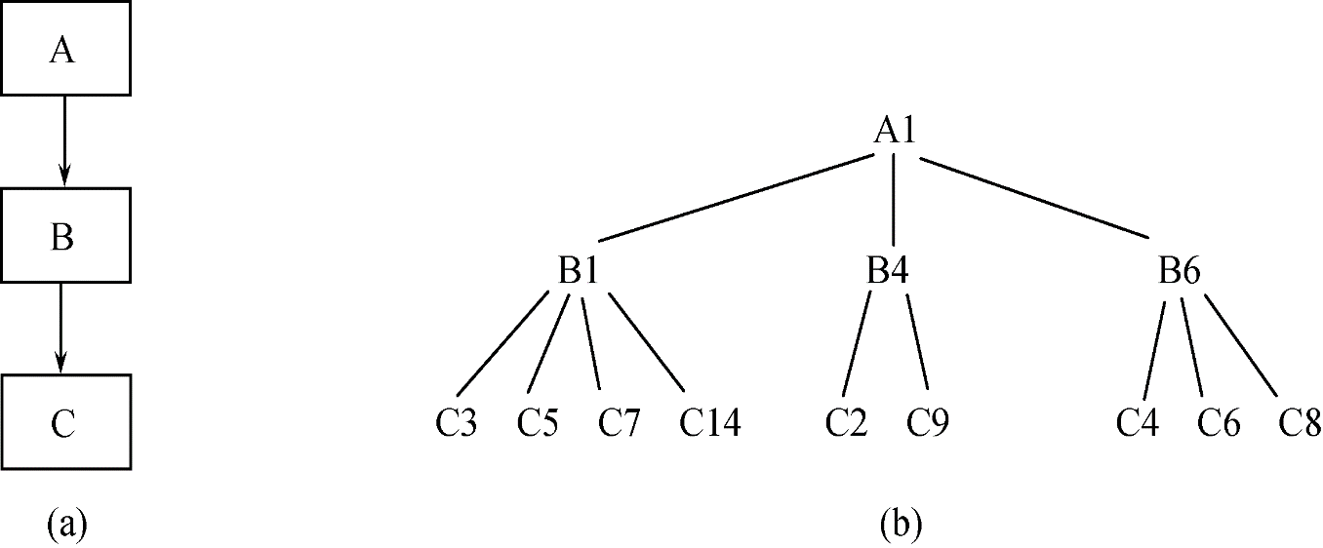
层次数据模型的存储结构（续）
按邻接法存放以根记录A1为首的层次记录实例集
按邻接法存放以根记录A1为首的层次
记录实例集
图1.20 层次数据库及其实例
A1
B1
C3
C5
C7
C14
B4
C2
C9
B6
C4
C6
C8
A2
A1
…
前序遍历是二叉树遍历的一种 。前序遍历首先访问根结点然后遍历左子树，最后遍历右子树。在遍历左、右子树时，仍然先访问根结点，然后遍历左子树，最后遍历右子树。

Slide 23
层次数据模型的存储结构（续）
链接法
用指引来反映数据之间的层次联系
子女－兄弟链接法
层次序列链接法

Slide 24
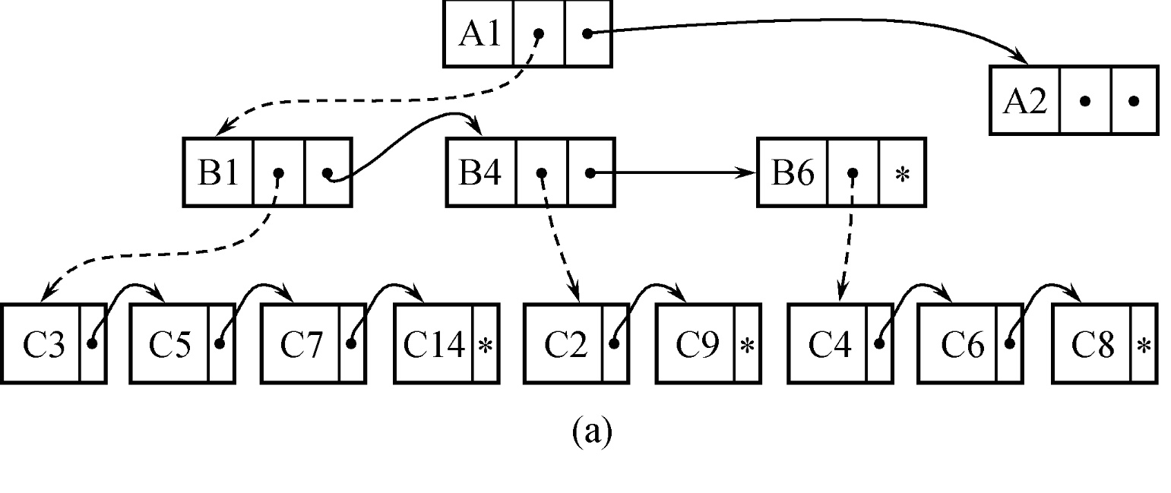
层次数据模型的存储结构（续）
子女-兄弟链接法
每个记录设两类指针，分别指向最左边的子女（每个记录型对应一个）和最近的兄弟

Slide 25
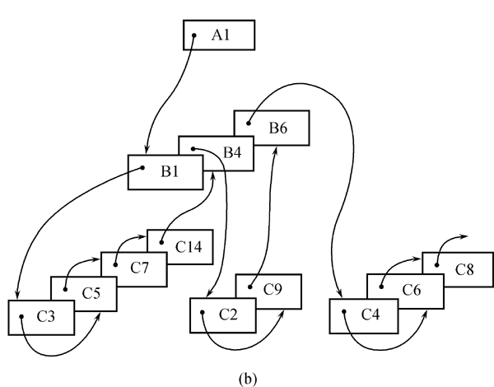
层次数据模型的存储结构（续）
层次序列链接法
按树的前序穿越顺序链接各记录值

Slide 26
层次模型的优缺点
优点
层次数据模型简单，对具有一对多的层次关系的部门描述自然、直观，容易理解
性能优于关系模型，不低于网状模型
层次数据模型提供了良好的完整性支持
缺点
多对多联系表示不自然
对插入和删除操作的限制多
查询子女结点必须通过双亲结点

Slide 27
(2) 网状模型
现实世界中事物之间的联系更多的是非层次关系的，用层次模型表示这种关系很不直观，网状模型克服了这一弊病，可以清晰的表示这种非层次关系。
20世纪70年代，数据系统语言研究会CODASYL（Conference On Data System Language）下属的数据库任务组DBTG（Data Base Task Group）提出了一个系统方案，DBTG系统也称CODASYL系统，成为了网状模型的代表。
网状模型中每个结点表示一个记录型（实体），每个记录型可包含若干个字段（实体的属性），结点间的连线表示记录类型（实体）间的父子关系。

Slide 28
网状模型的特征
①有一个以上的结点没有双亲
②至少有一个结点可以有多于一个双亲
即允许两个或两个以上的结点没有双亲结点，允许某个结点有多个双亲结点，则此时有向树变成了有向图，该有向图描述了网状模型。

Slide 29
网状模型的数据结构（续）
表示方法（与层次数据模型相同）
实体型：用记录类型描述每个结点表示一个记录类型（实体）
属性：用字段描述每个记录类型可包含若干个字段
联系：用结点之间的连线表示记录类型（实体）之间的一对多的父子联系

Slide 30
网状模型的数据结构（续）
网状模型与层次模型的区别
网状模型允许多个结点没有双亲结点
网状模型允许结点有多个双亲结点
网状模型允许两个结点之间有多种联系（复合联系）
网状模型可以更直接地描述现实世界
层次模型实际上是网状模型的一个特例

Slide 31
网状模型的数据结构
R1
R1
R2
R2
R3
R3
R4
R4
R1
R2
无双亲结点
多双亲结点
R3

Slide 32
网状模型举例
学生宿舍
系
人
父母
种植
砍伐
养育
赡养
学生
教研室
树
子女
教师

Slide 33
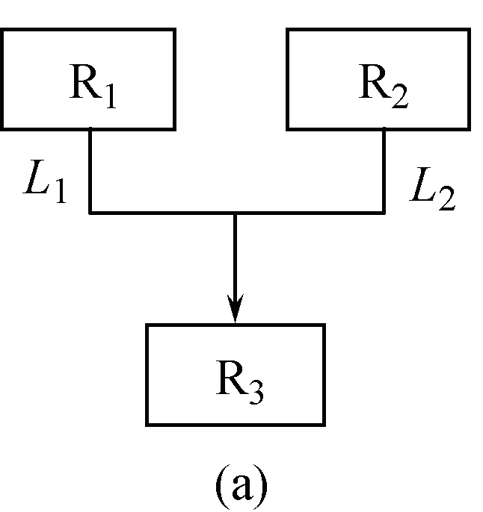
网状模型的数据结构（续）
网状模型中子女结点与双亲结点的联系可以不唯一
要为每个联系命名，并指出与该联系有关的双亲记录和子女记录
R2与R3之间的联系L2
R1与R3之间的联系L1

Slide 34
网状模型的数据结构（续）
多对多联系在网状模型中的表示
用网状模型间接表示多对多联系
方法：将多对多联系直接分解成一对多联系

Slide 35
网状模型的数据结构（续）
例如：一个学生可以选修若干门课程，某一课程可以被多个学生选修，学生与课程之间是多对多联系
引进一个学生选课的联结记录，由3个数据项组成
学号
课程号
成绩
表示某个学生选修某一门课程及其成绩

Slide 36
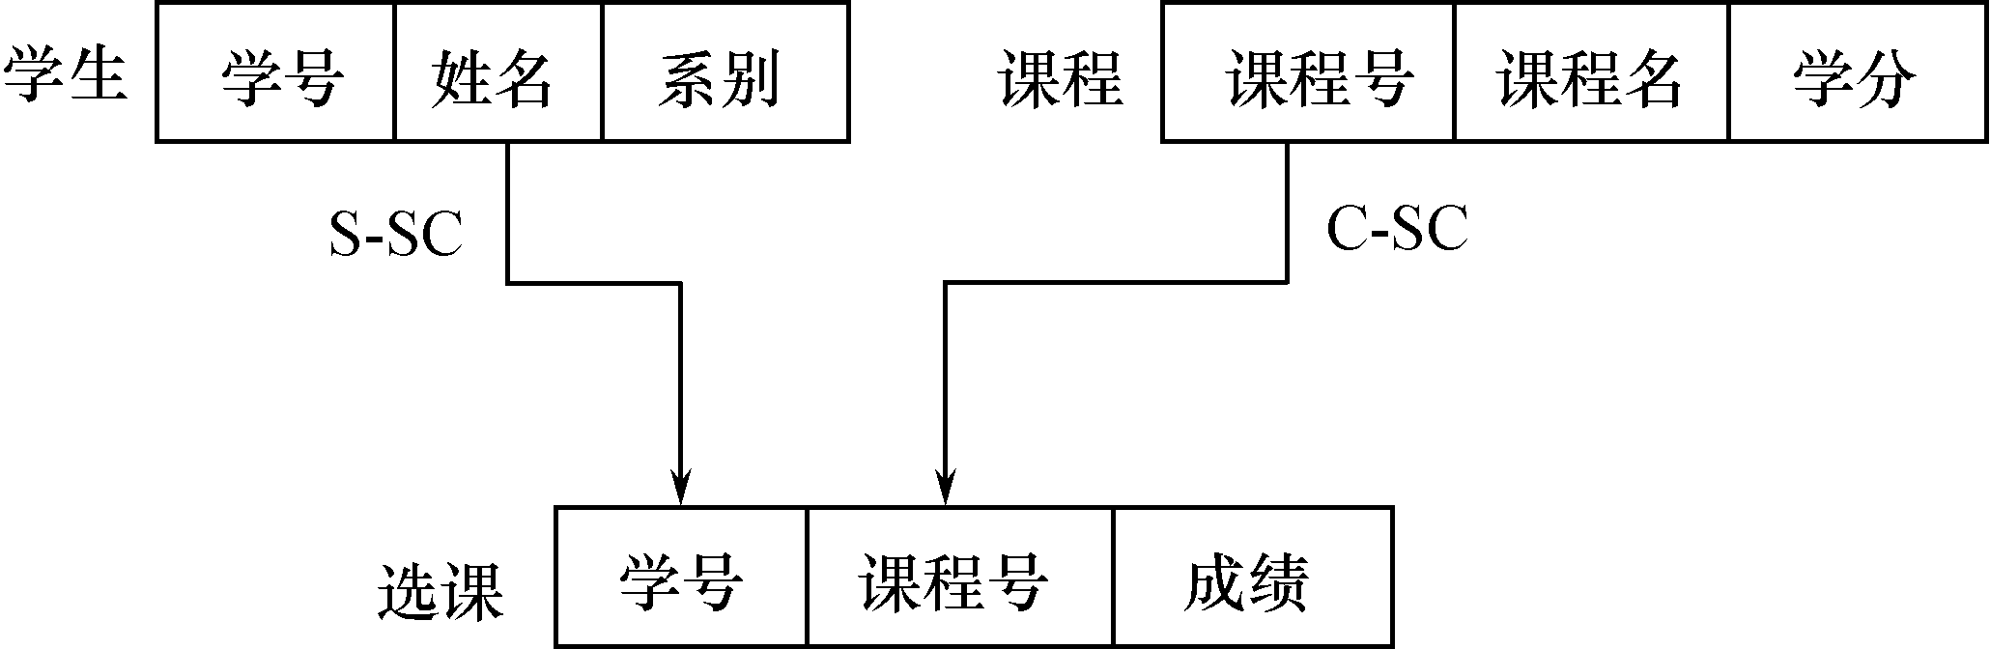
网状模型的数据结构（续）

Slide 37
网状模型的操纵与完整性约束
网状数据库系统（如DBTG）对数据操纵加了一些限制，提供了一定的完整性约束
码：唯一标识记录的数据项的集合
一个联系中双亲记录与子女记录之间是一对多联系
支持双亲记录和子女记录之间某些约束条件

Slide 38
网状数据模型的存储结构
关键
实现记录之间的联系
常用方法
单向链接
双向链接
……

Slide 39
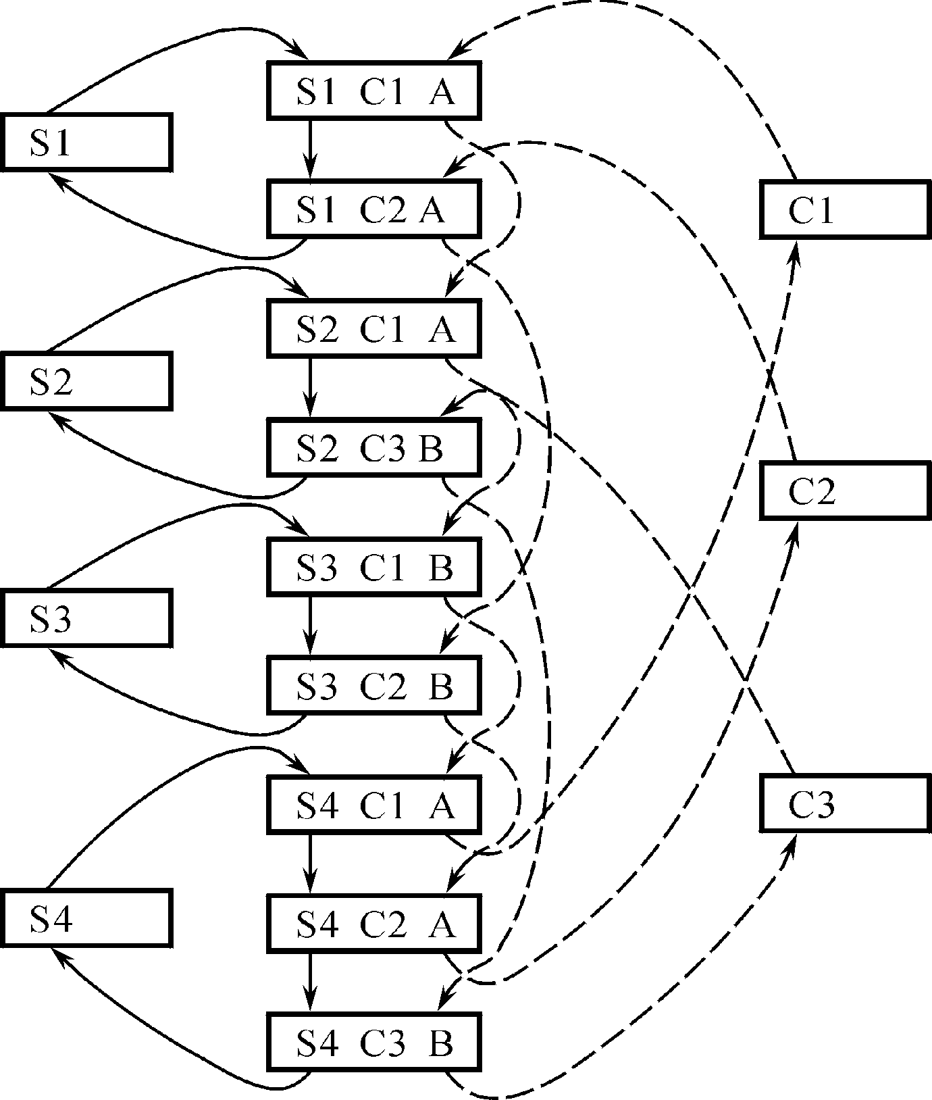
选课记录
学生记录
课程记录
学生/选课/课程的网状数据库实例

Slide 40
网状模型的优缺点
优点
能够更为直接地描述现实世界，可表示实体间的多种复杂联系，如一个结点可以有多个双亲。
具有良好的性能，存取效率较高
缺点
结构复杂，其DDL语言极其复杂。
DDL、DML语言复杂，用户不容易使用
数据独立性差，由于实体间的联系本质上是通过存取路径表示的，因此应用程序在访问数据时要指定存取路径。

Slide 41
(3)关系模型
最重要的一种数据模型，也是目前主要采用的数据模型，是本课程的重点。
1970年由美国IBM公司San Jose研究室的研究员E.F.Codd提出
1977年IBM公司研制的关系数据库的代表System R开始运行，其后又进行了不断的改进和扩充，出现了基于System R的数据库系统DB2。

Slide 42
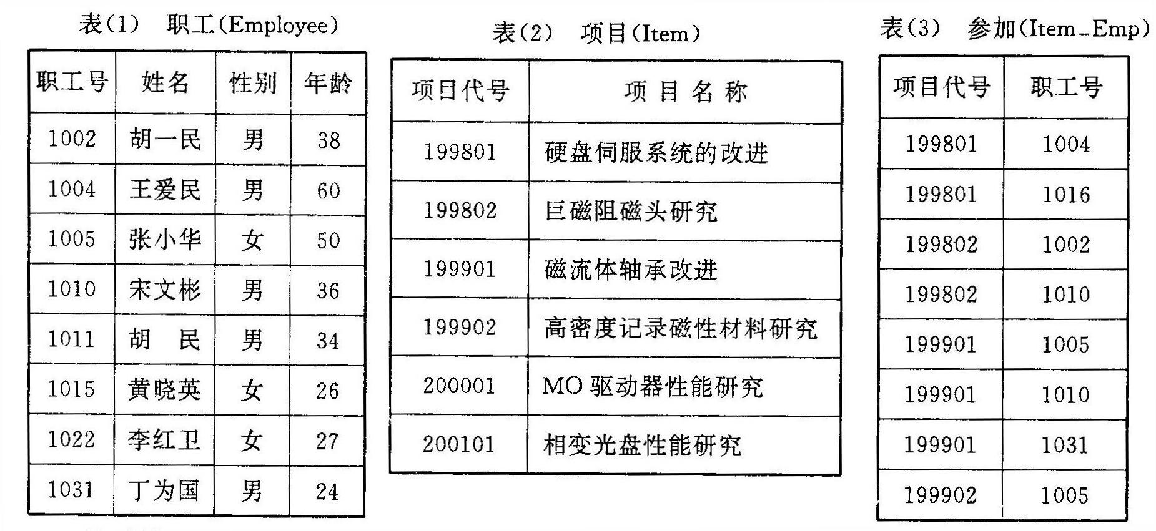
支持关系模型的DBMS称为关系型数据库管理系统（RDBMS：Relational Data Base Management System）。与其他的数据模型相同，关系模型也是由数据结构、数据操作和完整性约束三部分组成。
在关系模型中，数据的逻辑结构是一张张二维表。下图给出两个实体职工和项目之间具有参加联系的概念模型，而下表则为与之对应的关系模型的三张二维表。

Slide 43
关系数据模型的数据结构
关系模型中数据的逻辑结构是“二维表框架”组成的集合，每个二维表又可称为关系，所以关系模型是“关系框架”的集合。
关系模型与层次模型、网状模型不同，它是建立在严格的数学概念之上的。

Slide 44
关系模型的数据结构
关系（Relation）
一个关系对应通常说的一张表
元组（Tuple）
表中的一行即为一个元组
属性（Attribute）
表中的一列即为一个属性，给每一个属性起一个名称即属性名
主码（Key）
也称码键。表中的某个属性组，它可以唯一确定一个元组

Slide 45
关系模型的数据结构
域（Domain）
是一组具有相同数据类型的值的集合。属性的取值范围来自某个域。
分量
元组中的一个属性值。
关系模式（Schema）
对关系的描述
关系名（属性1，属性2，…，属性n）
学生（学号，姓名，年龄，性别，系名，年级）

Slide 46
关系模型的数据结构
关系必须是规范化的，满足一定的规范条件
最基本的规范条件：关系的每一个分量必须是一个不可分的
数据项, 不允许表中还有表
图中工资和扣除是可分的数据项 ,不符合关系模型要求
职工号 | 姓名 | 职称 | 工 资 |  |  | 扣 除 |  | 实 发
 |  |  | 基本工资 | 岗位津贴 | 业绩津贴 | 三险 | 个人所得税
86051 | 陈平 | 讲师 | 1305 | 1200 | 1850 | 160 | 112 | 4083

Slide 47
关系模型的数据结构
关系术语 | 一般表格的术语
关系名 | 表名
关系模式 | 表头（表格的描述）
关系 | （一张）二维表
元组 | 记录或行
属性 | 列
属性名 | 列名
属性值 | 列值
分量 | 一条记录中的一个列值
非规范关系 | 表中有表（大表中嵌有小表）

Slide 48
关系模型的操纵与完整性约束
数据操作是集合操作，操作对象和操作结果都是关系
查询
插入
删除
更新
存取路径对用户隐蔽，用户只要指出“干什么”，不必详细说明“怎么干”

Slide 49
关系模型的操纵与完整性约束
关系的完整性约束条件
实体完整性
参照完整性
用户定义的完整性

Slide 50
关系模型的优缺点
优点
建立在严格的数学概念的基础上
概念单一，数据结构简单、清晰，用户易懂易用
关系模型的存取路径对用户透明
缺点
存取路径对用户透明导致查询效率往往不如非关系数据模型
为提高性能，必须对用户的查询请求进行优化，增加了开发数据库管理系统的难度

Slide 51
关系数据模型的存储结构
实体及实体间的联系都用表来表示
表以文件形式存储
有的DBMS一个表对应一个操作系统文件
有的DBMS自己设计文件结构

Slide 52
目录
1
2
3
数据库系统概述
数据模型
数据库系统的结构
数据库的4个基本概念
数据管理技术的产生和发展
数据库系统的特点
两类数据模型
概念模型
数据模型的组成要素
常用的数据模型
层次模型
网状模型
关系模型
数据库系统模式的概念
数据库系统的三级模式结构
数据库的二级映像与数据独立性
4
数据库系统的组成
硬件平台及数据库
软件
人员

Slide 53
数据库系统的结构
从数据库应用开发人员角度看，数据库系统通常采用三级模式结构，是数据库系统内部的系统结构
从数据库最终用户角度看，数据库系统的结构分为:
单用户结构
主从式结构
分布式结构
客户-服务器
浏览器-应用服务器／数据库服务器多层结构等

Slide 54
数据库系统模式的概念
“型” 和“值” 的概念
型（Type）:对某一类数据的结构和属性的说明
值（Value）:是型的一个具体赋值
例如
学生记录：
（学号，姓名，性别，系别，年龄，籍贯）
一个记录值：
（201315130，李明，男，计算机系，19，江苏南京市）

Slide 55
数据库系统模式的概念
模式（Schema）
数据库逻辑结构和特征的描述
是型的描述，不涉及具体值
反映的是数据的结构及其联系
模式是相对稳定的
实例（Instance）
模式的一个具体值
反映数据库某一时刻的状态
同一个模式可以有很多实例
实例随数据库中的数据的更新而变动

Slide 56
数据库系统模式的概念
例如：在学生选课数据库模式中，包含学生记录、课程记录和学生选课记录
2013年的一个学生数据库实例，包含：
2013年学校中所有学生的记录
学校开设的所有课程的记录
所有学生选课的记录
2012年度学生数据库模式对应的实例与2013年度学生数据库模式对应的实例是不同的

Slide 57
数据库系统的三级模式结构
模式（Schema）
外模式（External Schema）
内模式（Internal Schema）

Slide 58
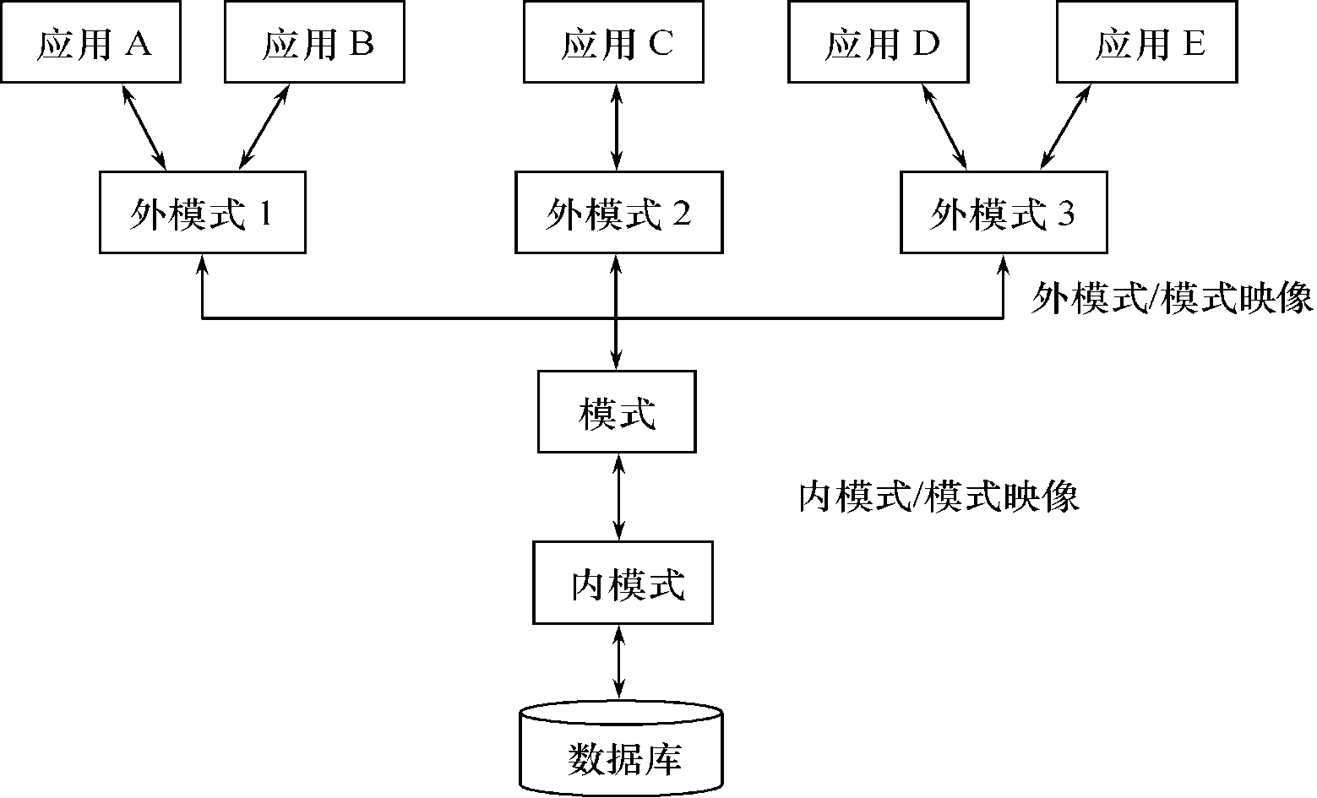
数据库系统的三级模式结构
数据库系统的三级模式结构

Slide 59
1. 模式（Schema）
模式（也称逻辑模式）
数据库中全体数据的逻辑结构和特征的描述
所有用户的公共数据视图
一个数据库只有一个模式
模式的地位：是数据库系统模式结构的中间层
与数据的物理存储细节和硬件环境无关
与具体的应用程序、开发工具及高级程序设计语言无关

Slide 60
1. 模式（Schema）
模式的定义
数据的逻辑结构（数据项的名字、类型、取值范围等）
数据之间的联系
数据有关的安全性、完整性要求

Slide 61
2. 外模式（External Schema）
外模式（也称子模式或用户模式）
数据库用户（包括应用程序员和最终用户）使用的局部数据的逻辑结构和特征的描述
数据库用户的数据视图，是与某一应用有关的数据的逻辑表示

Slide 62
2. 外模式（External Schema）
外模式的地位：介于模式与应用之间
模式与外模式的关系：一对多
外模式通常是模式的子集
一个数据库可以有多个外模式。反映了不同的用户的应用需求、看待数据的方式、对数据保密的要求
对模式中同一数据，在外模式中的结构、类型、长度、保密级别等都可以不同
外模式与应用的关系：一对多
同一外模式也可以为某一用户的多个应用系统所使用
但一个应用程序只能使用一个外模式

Slide 63
2. 外模式（External Schema）
外模式的用途
保证数据库安全性的一个有力措施
每个用户只能看见和访问所对应的外模式中的数据

Slide 64
3. 内模式（Internal Schema）
内模式（也称存储模式）
是数据物理结构和存储方式的描述
是数据在数据库内部的表示方式
记录的存储方式（例如，顺序存储，按照B+树结构存储，按hash方法存储等）
索引的组织方式
数据是否压缩存储
数据是否加密
数据存储记录结构的规定
一个数据库只有一个内模式

Slide 65
数据库的二级映像功能与数据独立性
三级模式是对数据的三个抽象级别
二级映象在数据库管理系统内部实现这三个抽象层次的联系和转换
外模式／模式映像
模式／内模式映像

Slide 66
1. 外模式／模式映像
模式：描述的是数据的全局逻辑结构
外模式：描述的是数据的局部逻辑结构
同一个模式可以有任意多个外模式
每一个外模式，数据库系统都有一个外模式／模式映象，定义外模式与模式之间的对应关系
映象定义通常包含在各自外模式的描述中

Slide 67
1. 外模式／模式映像
保证数据的逻辑独立性
当模式改变时，数据库管理员对外模式／模式映象作相应改变，使外模式保持不变
应用程序是依据数据的外模式编写的，应用程序不必修改，保证了数据与程序的逻辑独立性，简称数据的逻辑独立性

Slide 68
2. 模式／内模式映像
模式／内模式映象定义了数据全局逻辑结构与存储结构之间的对应关系。
例如，说明逻辑记录和字段在内部是如何表示的
数据库中模式／内模式映象是唯一的
该映象定义通常包含在模式描述中

Slide 69
2. 模式／内模式映像
保证数据的物理独立性
当数据库的存储结构改变了（例如选用了另一种存储结构），数据库管理员修改模式／内模式映象，使模式保持不变。
应用程序不受影响。保证了数据与程序的物理独立性，简称数据的物理独立性。

Slide 70
数据库的二级映像功能与数据独立性
数据库模式
即全局逻辑结构是数据库的中心与关键
独立于数据库的其他层次
设计数据库模式结构时应首先确定数据库的逻辑模式

Slide 71
数据库的二级映像功能与数据独立性
数据库的内模式
依赖于它的全局逻辑结构
独立于数据库的用户视图，即外模式
独立于具体的存储设备
将全局逻辑结构中所定义的数据结构及其联系按照一定的物理存储策略进行组织，以达到较好的时间与空间效率

Slide 72
数据库的二级映像功能与数据独立性
数据库的外模式
面向具体的应用程序
定义在逻辑模式之上
独立于存储模式和存储设备
当应用需求发生较大变化，相应外模式不能满足其视图要求时，该外模式就得做相应改动
设计外模式时应充分考虑到应用的扩充性

Slide 73
数据库的二级映像功能与数据独立性
特定的应用程序
在外模式描述的数据结构上编制的
依赖于特定的外模式
与数据库的模式和存储结构独立
不同的应用程序有时可以共用同一个外模式

Slide 74
数据库的二级映像功能与数据独立性
数据库的二级映像
保证了数据库外模式的稳定性
从底层保证了应用程序的稳定性，除非应用需求本身发生变化，否则应用程序一般不需要修改

Slide 75
数据库的二级映像功能与数据独立性
数据与程序之间的独立性，使得数据的定义和描述可以从应用程序中分离出去
数据的存取由数据库管理系统管理
简化了应用程序的编制
大大减少了应用程序的维护和修改

Slide 76
目录
1
2
3
数据库系统概述
数据模型
数据库系统的结构
数据库的4个基本概念
数据管理技术的产生和发展
数据库系统的特点
两类数据模型
概念模型
数据模型的组成要素
常用的数据模型
层次模型
网状模型
关系模型
数据库系统模式的概念
数据库系统的三级模式结构
数据库的二级映像与数据独立性
4
数据库系统的组成
硬件平台及数据库
软件
人员

Slide 77
硬件平台及数据库
1、内存足够大
2、存储空间足够大
3、有较高的通道能力

Slide 78
软件
数据库管理系统
支持数据库管理系统运行的操作系统
与数据库接口的高级语言及其编译系统
以数据库管理系统为核心的应用开发工具
为特定应用环境开发的数据库应用系统

Slide 79
人员
用户对数据库的操作即为数据库应用
在数据库应用的开发、管理和使用过程中涉及到的人员主要有：
开发人员（系统分析员、数据库设计人员、应用程序员）
数据库管理员
(DataBase Administrator，简称DBA)
最终用户

Slide 80
系统分析员
负责应用系统的需求分析和规范说明
与用户及DBA协商，确定系统的硬软件配置
参与数据库系统的概要设计

Slide 81
数据库设计人员
参加用户需求调查和系统分析
确定数据库中的数据
设计数据库各级模式

Slide 82
应用程序员
设计和编写应用系统的程序模块
进行调试和安装

Slide 83
数据库管理员（DBA）的职责
1.参与数据库系统的设计——决定数据库中要存储的数据内容、数据结构和存取策略。
2.管理用户——定义数据的安全性和完整性，负责分配用户对数据库的使用权限和口令管理；
3.管理系统——监督控制数据库的使用和运行，改进和重新构造数据库系统。当数据库受到破坏时，应负责恢复数据库；当数据库的结构需要改变时，完成对数据结构的修改。

Slide 84
不同人员在数据库系统中的位置
最终用户
最终用户
最终用户
应用系统
应用开发工具
应用程序员
DBMS
数据库管理员
OS
数据库

Slide 85
数据库在计算机系统中的地位
用
系
应
发
工
开
统
具
DBMS
用
软
作
系
应
件
操
统
硬件
编译系统

